Slide 1
Construção de Compiladores
Analisador Sintático
Luis Henrique Mulinari Rafael Valle
Mateus Villela

Slide 2

Ferramentas Utilizadas
ANTLR v3 – ANother Tool for Language Recognition
ANTLRWorks - ANTLR GUI Development Environment

Slide 3
Características
ANTLR utiliza técnica LL(n)
LL(n)
Descendente (Top-down)
Leitura da esquerda para direita
Derivação pela esquerda
Condições LL(n)
Não possuir recursão à esquerda
Fatorada
Para todo A ∈ Vn | A ⇒* ε, First(A) ∩ Follow(A) = ∅
O analisador gerado é do tipo descendente LL(2) sem backtrack.

Slide 4
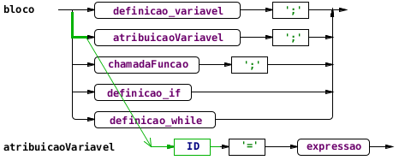
LL(k)
K=2

Slide 5
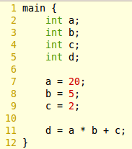
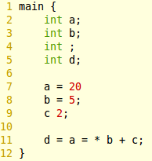
Análise Sintática
Input Correto
Input Incorreto

Slide 6
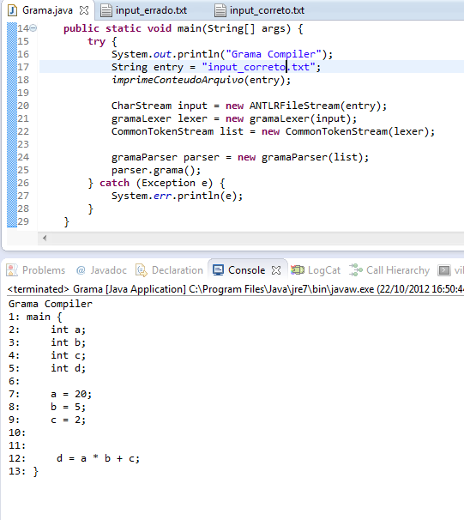
Input Correto

Slide 7
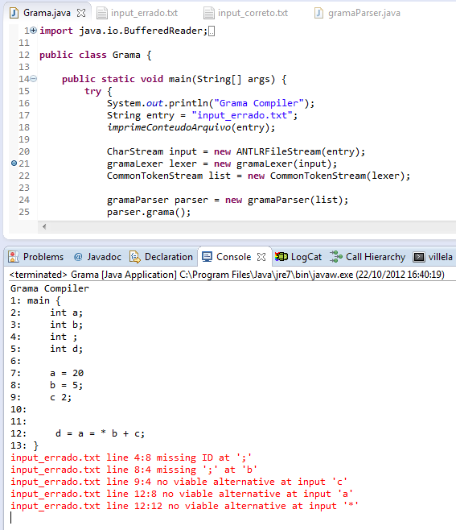
Input Incorreto

Slide 8
Referências
http://www.antlr.org/wiki/display/ANTLR3/Left-Recursion+Removal+-+Print+Edition
http://www.antlr.org/wiki/display/~admin/LL(*)+grammar+analysis
ANTLR v3 http://www.antlr.org/wiki/display/ANTLR3/ANTLR+v3+FAQ

